Slide 1

Clase grabada
Recibe una cálida:
¡Bienvenida!
Te estábamos esperando 😁

Slide 2








Slide 3


POO en Java
Clase grabada

Slide 4
Java y sus fundamentos
Plan formativo: POO en Java

Slide 5
HOJA DE RUTA
¿Cuáles skill conforman el programa?
1.
3.
El entorno Java para la programación
Start!🏁
Programación Orientada a Objetos
Java
Proyecto Individual
Level Up!🚀
high level🥇
2.
4.

Slide 6


REPASO CLASE ANTERIOR
En la clase anterior trabajamos 📚:
Variables en Java
Tipos de Datos en Java
Notes:
Nota: usar para recordar los temas vistos en la clase anterior y establecer un puente con los temas que se abordarán en esta clase.

Slide 7
LEARNING PATHWAY
¿Sobre qué temas trabajaremos?
3
Start!🏁
El Entorno Java para la programación
Operadores en Java
Operando
Operadores en Java;
Aritmeticos
Unarios
Relacionales
Condicionales

Slide 8
OBJETIVOS DE APRENDIZAJE
¿Qué aprenderemos?
Reconocer la implementación y manipulación de los operadores en Java
Notes:
Son los objeivos de la clase.

Slide 9

Rompehielo🥶
Operando: 🙌 ¿Algún voluntario?
Levanten la mano para ser voluntarios de la calculadora humana! La idea es que vayas escribiendo todas las operaciones que pondremos como ejemplo. Serás la pantalla de la calculadora. Las operaciones serán aritméticas y lógicas.
Consigna: ✍️
El moderador dirá en voz alta una operación matemática simple, por ejemplo: "2 + 4"
Los participantes deberán indicar en el chat qué operador aritmético corresponde: en este caso, el signo "+".
El voluntario anotará en su "pantalla" la operación con el operador que los participantes indiquen: 2 + 4
Los participantes deberán identificar el operador correcto para que el voluntario lo añada.
Notes:
Pensar juegos disparadores, o preguntas disparadoras para introducir el tema de la clase.

Slide 10

1.
Operadores en Java

Slide 11

Operadores en Java
¿Qué son los operadores?:
En programación un operador representa un símbolo que permite realizar operaciones aritméticas, relacionar elementos o hacer preguntas donde se involucra más de una condición.
Un operador lleva a cabo operaciones sobre uno (operador unario), dos (operador binario) o tres (operador ternario) datos u operandos de tipo primitivo devolviendo un valor determinado también de un tipo primitivo. El tipo de valor devuelto tras la evaluación depende del operador y del tipo de los operandos. Por ejemplo, los operadores aritméticos trabajan con operandos numéricos, llevan a cabo operaciones aritméticas básicas y devuelven el valor numérico correspondiente.
Notes:
Nota: slides para trabajar teoría

Slide 12
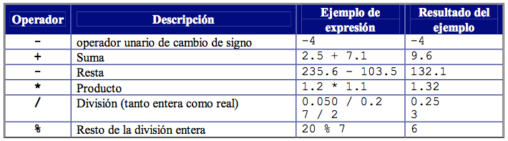
Operadores en Java
Operadores aritméticos
Los operadores aritméticos en Java son aquellos que nos permiten realizar operaciones matemáticas: suma, resta, multiplicación, división y resto.
Notes:
Nota: slides para trabajar teoría

Slide 13
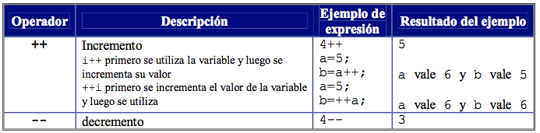
Operadores en Java
Operadores unarios
Los operadores unarios en Java son aquellos que solo requieren un operando para funcionar.
Notes:
Nota: slides para trabajar teoría

Slide 14
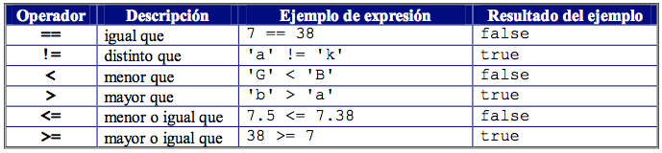
Operadores en Java
Operadores de relación
Realizan comparaciones entre datos compatibles de tipos primitivos (numéricos, carácter y booleanos) teniendo siempre un resultado booleano. Los operandos booleanos sólo pueden emplear los operadores de igualdad y desigualdad.
Notes:
Nota: slides para trabajar teoría

Slide 15
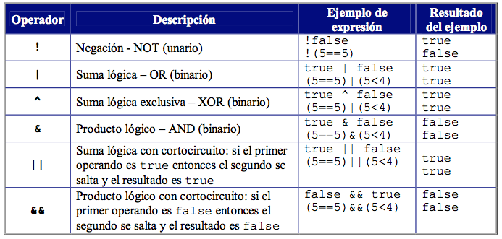
Operadores en Java
Operadores lógicos
Realizan operaciones sobre datos booleanos y tienen como resultado un valor booleano.
Notes:
Nota: slides para trabajar teoría

Slide 16
Operadores en Java
Operadores lógicos
Para mejorar el rendimiento de ejecución del código es recomendable emplear en las expresiones booleanas el operador && en lugar del operador &. En este caso es conveniente situar la condición más propensa a ser falsa en el término de la izquierda.
Esta técnica puede reducir el tiempo de ejecución del programa.
De forma equivalente es preferible emplear el operador || al operador |. En este caso es conveniente colocar la condición más propensa a ser verdadera en el término de la izquierda.
Notes:
Nota: slides para trabajar teoría

Slide 17
LIVE CODING
Ejemplo en vivo
Practicando operaciones:
Vamos a realizar diversas operaciones en Java con Eclipse, y vamos a imprimir por pantalla los resultados de dichas operaciones:
Desarrollar operaciones aritméticas simples (suma, resta, multiplicación y división).
Desarrollar operaciones de incremento, utilizando el operador ++.
Desarrollar operaciones lógicas, utilizando && y ||
Tiempo: 25 minutos
Notes:
Nota: slide para puntualizar lo que se realizará en el ejemplo en vivo, por ejemplo un paso a paso de lo que se verá. Usar en caso de que sea necesario y elegir en qué momento. No es obligatorio que esté acá.

Slide 18



Operando

Slide 19
Operando
Vamos a poner en práctica lo aprendido: 🙌
En la programación, la necesidad de realizar operaciones es constante. Es por esto que te invitamos a practicar los conceptos vistos en tu IDE Eclipse. Debes mostrar todos los resultados por pantalla.
Consigna: ✍️
Pedir al usuario dos números y mostrar su suma
Pedir al usuario dos números y mostrar su potencia
Leer dos palabras y concatenarlas en una frase usando el operador +
Pedir dos números y comparar si son iguales con == mostrando el resultado
Tiempo🕛: 25 minutos
Notes:
Nota: slide para incluir la ejercitación de la clase (práctica o teórica).

Slide 20
RESUMEN
¿Qué logramos en esta clase?
Conocer e implementar el uso de operadores en programas Java.

Slide 21

¿?
¿Alguna consulta?
Momento de preguntas

Slide 22
Te invitamos a revisar en la plataforma los siguientes documentos/ejercicios.
Cualquier duda que te surja sobre ellos ¡Tráelos a la próxima clase!
WORKING
TIME
Repasar nuevamente la grabación de esta clase
Revisar el material compartido en la plataforma de Moodle
Traer al próximo encuentro todas tus dudas.

Slide 23


